Slide 1
Корпускулярная и волновая теории света
корпускулярная
волновая
Изучением данной теории занимался Ньютон
Свет – это поток частиц, идущих от источника во все стороны (перенос вещества)
Затруднения:
Почему световые пучки, пересекаются в пространстве
Изучением данной теории занимался Гюйгенс
Свет – это волны, распространяющиеся в особой гипотетической среде - эфире, заполняющем все пространство проникающем внутрь всех тел
Затруднения:
Прямолинейное распространение и образование теней
Во второй половине XIX века – свет рассматривали как волну.
В начале XX века представления о природе сета изменились.
Свет при излучении и поглощении ведет себя подобно потоку частиц

Slide 2
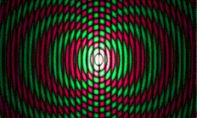
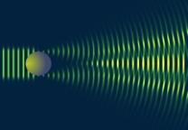
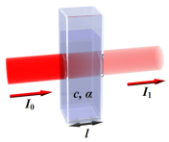
Явления интерференции и дифракции
можно было объяснить, если свет считать волной
Интерференция света
сложение световых волн
Дифракция света огибание малых препятствий.
Явления излучения и поглощения
можно было объяснить, если свет считать потоком частиц
Излучение света
процесс испускания и распространения энергии в виде волн
и частиц.
Поглощение света
уменьшение интенсивности
излучения света

Slide 3
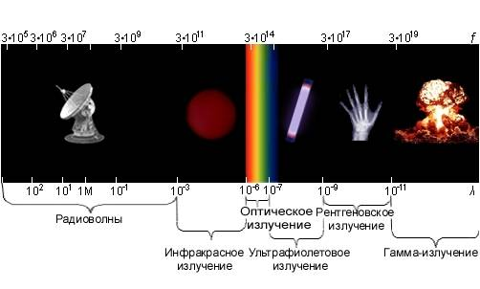
Оптика представляет собой раздел физики, в котором изучаются явления и закономерности, связанные с возникновением, распространением и взаимодействием с веществом электромагнитных волн видимого диапазона.

Slide 4
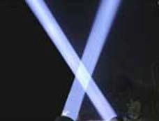
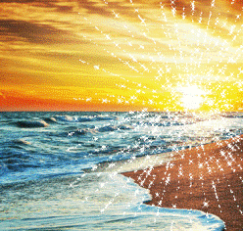
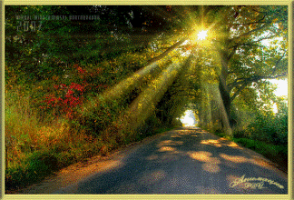
Геометрическая оптика
Раздел оптики, изучающий законы
распространения света в прозрачных средах, законы отражения света от зеркальных поверхностей и принципы построения изображений при прохождении света в оптических системах.
Основное положение геометрической оптики
Свет распространяется прямолинейно

Slide 5
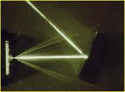
Геометрическая оптика
Когда размеры препятствий для света намного больше длины световой волны, то применимо представление о лучах света.
В этих случаях волновые свойства света не проявляются и можно использовать законы геометрической оптики.

Slide 6
Источники света
Искусственные
Естественные
бактерии на рыбе
свеча
звезды
комета
лампа
лучина
костер
солнце

Slide 7
Световые пучки
Световые пучки распространяются независимо друг от друга: проходя один через другой, они не влияют на взаимное распространение.
Световые пучки обратимы: если поменять местами источник света и изображение, полученное с помощью оптической системы, то ход лучей не изменится.

Slide 8
Световой луч
Световой луч – модель: воображаемая линия, вдоль которой распространяется поток световой энергии.
Данную модель можно применять для описания достаточно узких световых пучков, когда изменением толщины пучка можно пренебречь по сравнению с диаметром самого пучка.

Slide 9
Закон прямолинейного распространения света
В вакууме и в однородной среде свет распространяется прямолинейно.
Среда, в которой свет распространяется с постоянной скоростью, называется оптически однородной.

Slide 10
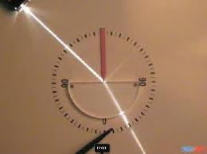
Если имеются две среды, в которых свет распространяется с различными скоростями, то среду, где свет распространяется с меньшей скоростью называют оптически более плотной, а среду, где свет распространяется с большей скоростью – оптически менее плотной.

Slide 11
Отражение света
α β
S
S₁
SO – падающий луч
OS₁ - отраженный луч
α – угол падения
β – угол отражения
МN – граница раздела двух сред
1
O
M
2
N

Slide 12
Законы отражения света
Отраженный луч лежит в одной плоскости с падающим лучом и перпендикуляром к границе раздела двух сред, восставленным в точке падения луча.
Угол отражения равен углу падения.
β = α

Slide 13
Зеркальное отражение
S
M
O
O₁
O₂
N
OS = OS₁
S₁
После отражения от зеркальной плоской поверхности лучи идут так, как будто они испущены из одной точки S₁.

Slide 14
Изображение точечного источника света в плоском зеркале
Точки, в которых пересекаются световые лучи (или их продолжения), исходящие из точечного источника света, называются изображениями этого источника света.
Изображение S₁ - мнимое.
Термин «мнимое» выражает тот факт, что там, где мы видим это изображение, пучки света на самом деле не сходятся, и лишь свойство нашего глаза собирать на сетчатке расходящиеся пучки света дает ощущение видимости «мнимой» светящейся точки. Световая энергия в эту точку не поступает.

Slide 15
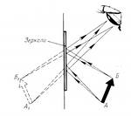
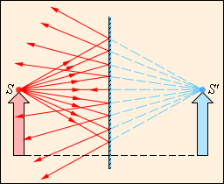
Изображение предмета в плоском зеркале
Для построения изображения предмета в плоском зеркале достаточно построить точки, симметричные точкам предмета относительно плоскости зеркала.

Slide 16
Свойства изображения в плоском зеркале:
мнимое, т. е. находится на пересечении продолжений отраженных лучей, а не самих лучей;
прямое, образованное пересечением отраженных лучей;
равное по размерам предмету;
симметричное относительно плоскости зеркала;
при движении источника света перпендикулярно к плоскости зеркала имеет скорость, равную по величине скорости источника, но направленную противоположно.

Slide 17
Диффузное отражение
S
Отраженные от шероховатой поверхности лучи
направлены случайным образом.
Такое отражение называется диффузным или
рассеянным.

Slide 18
Преломление света
S
S₁
SO – падающий луч;
OS₁ - отраженный луч;
OS₂ - преломленный луч;
α – угол падения;
β – угол отражения;
γ - угол преломления.
α
β
1
o
2
γ
S₂

Slide 19
Законы преломления света
Преломленный луч, падающий луч и перпендикуляр к границе раздела двух сред, восставленный в точке падения луча, лежат в одной плоскости.
Отношение синуса угла падения к синусу угла преломления есть величина постоянная для данных двух сред, равная отношению скоростей света в этих средах.

Slide 20
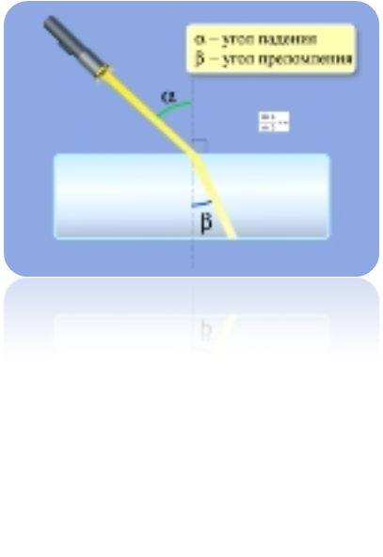
Законы преломления света (формула)
Примечание. Часто угол отражения обозначают буквой γ, а угол преломления - β

Slide 21
Показатели преломления света
n₁ - абсолютный показатель преломления первой среды относительно вакуума:
n₂ - абсолютный показатель преломления второй среды относительно вакуума:
n₂₁ - относительный показатель преломления второй среды относительно первой:

Slide 22
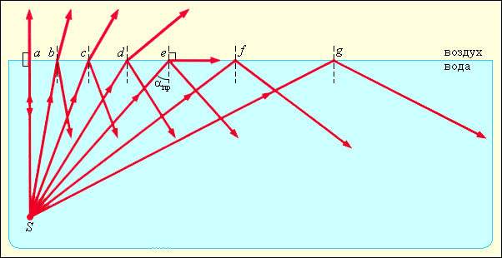
Полное внутреннее отражение
Если свет падает из оптически более плотной среды в оптически менее плотную (n₁ > n₂), то при определенном для каждой среды угле падения (α₀) угол преломления становится равным 90º.

Slide 23
Полное внутреннее отражение
При дальнейшем увеличении угла падения преломленный луч исчезает. Наблюдается только отражение.
Это явление называется полным внутренним отражением.

Slide 24
Предельный угол полного отражения
Переход между двумя любыми средами:
Переход в вакуум или в воздух:
n₂
γ = 90º
n₁
α₀
α₀
n₁ > n₂
₁

